Slide 1
Девиз урока
«И зверье, как братьев наших меньших,
никогда не бил по голове»
(С.Есенин)

Slide 2
Вставьте пропущенные слова:
1.Легких
2.Трехкамерным
3.Головной мозг
4.На ноги
5.Поворачивать голову
6.Мигать
7.Слюнтяев
8.Среднее ухо
9.С водой

Slide 3
Тема урока:
Многообразие и значение земноводных

Slide 4
Цель и задачи
1. Формирование понятия о многообразии и значении земноводных в природе и жизни людей;
2. Развитие познавательного интереса;
3. Воспитание бережного отношения к природе.

Slide 5
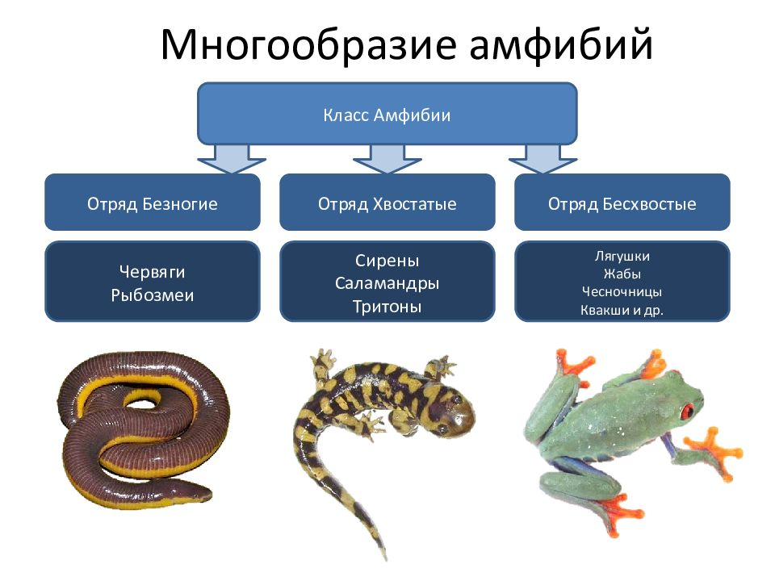
Классификация земноводных

Slide 6
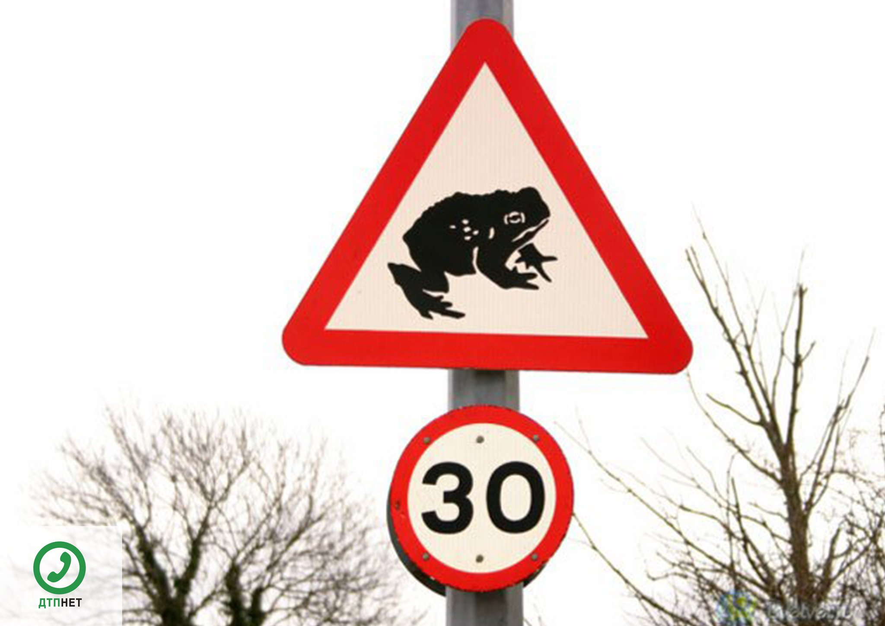
“Осторожно, лягушки!”

Slide 7
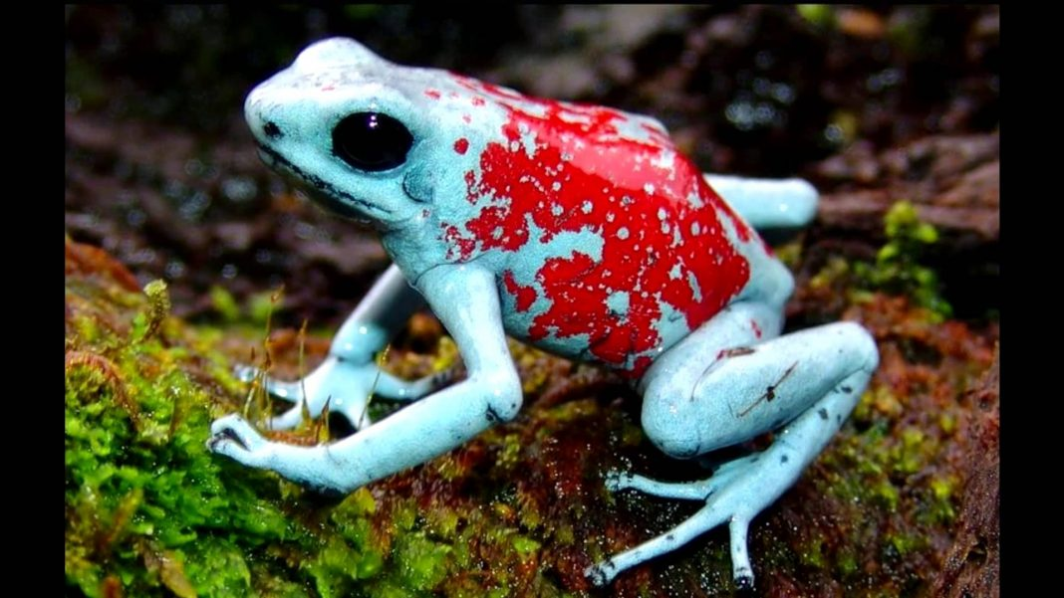
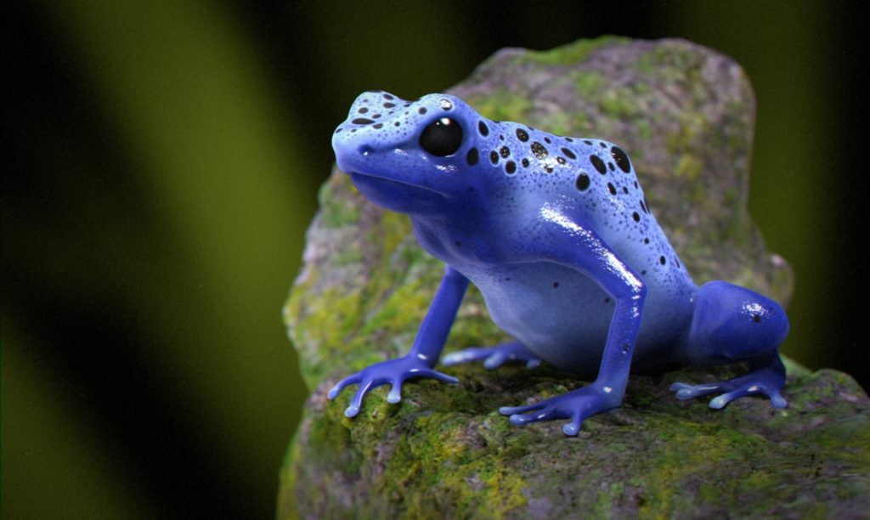
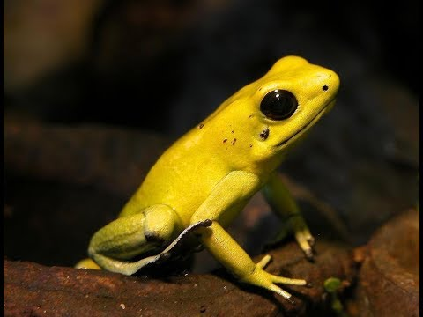
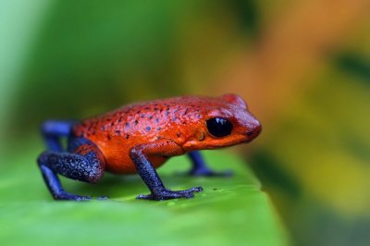
Ядовитые земноводные

Slide 8
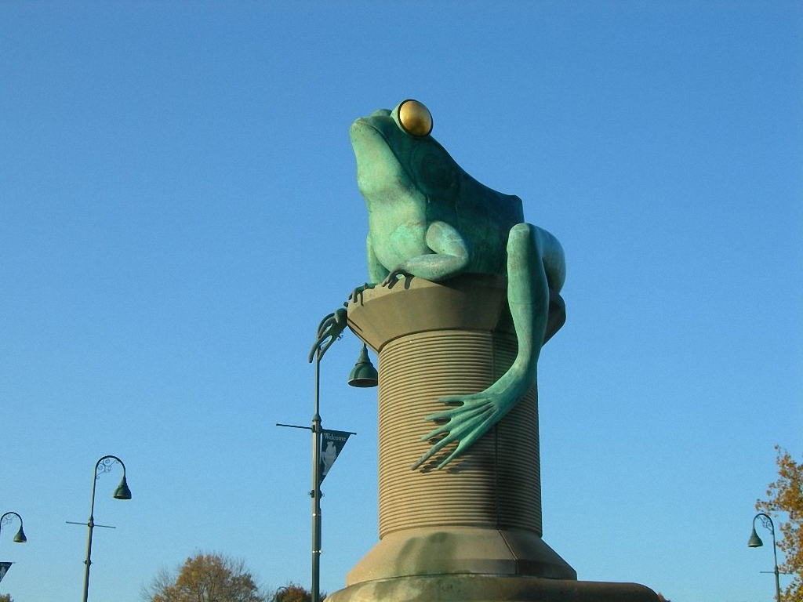
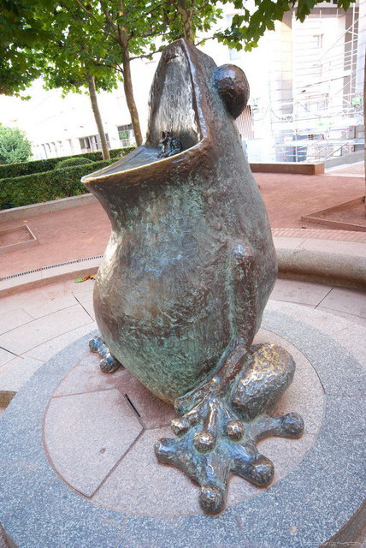
Памятники лягушкам в Японии и во Франции

Slide 9


Slide 10
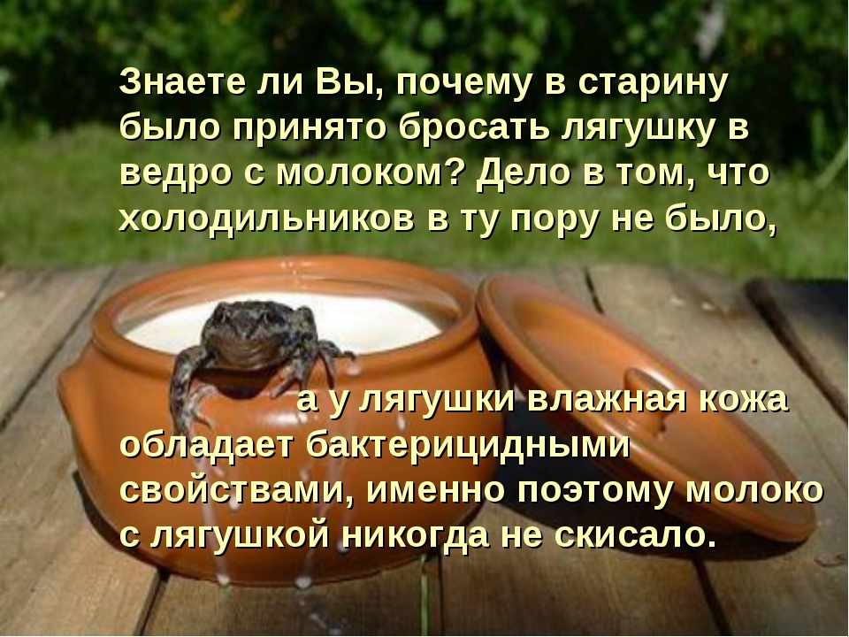

Slide 11
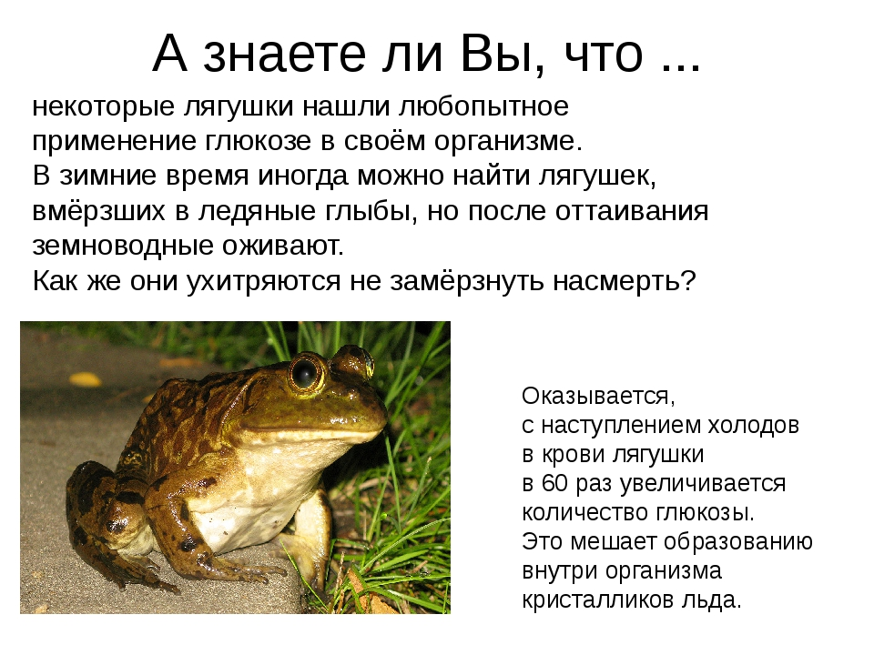

Slide 12
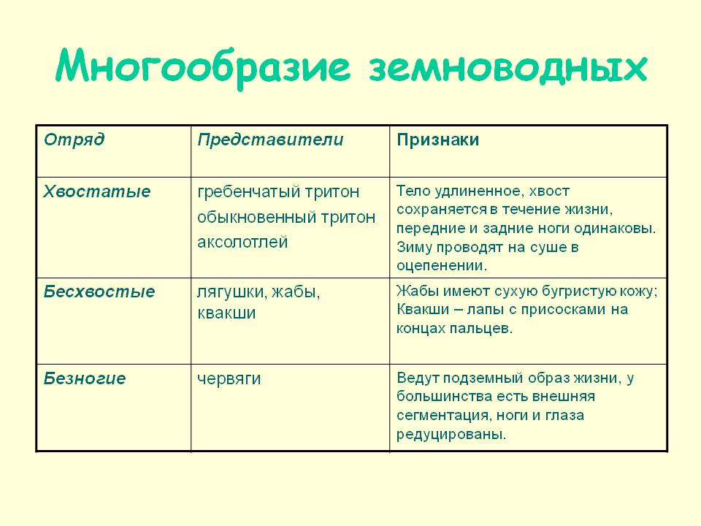

Slide 13
Значение земноводных
Входят в цепи питания
Люди используют в пищу
Индикаторы загрязнения водоемов
Роль земноводных в природе и жизни человека
Лабораторные животные
Из кожного яда изготавливают лекарство
Могут предсказывать погоду
Уничтожают вредителей сельского и лесного хозяйства, переносчиков возбудителей заболеваний человека и животных

Slide 14
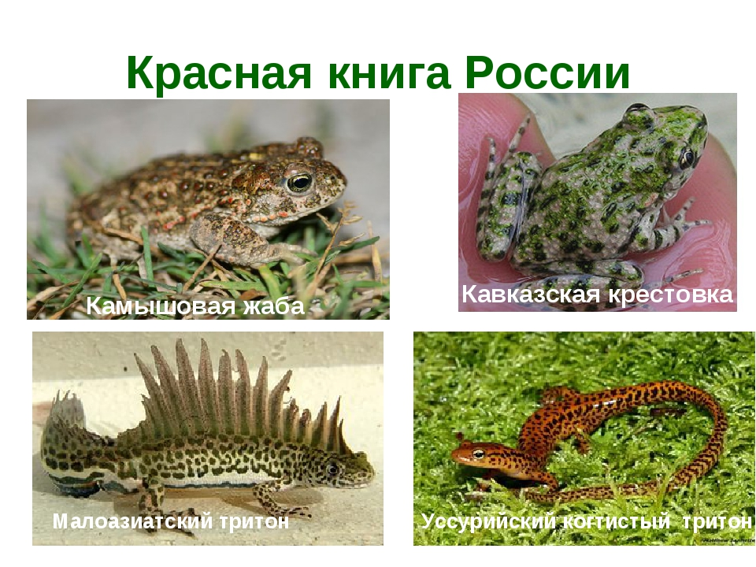
Охрана земноводных

Slide 15
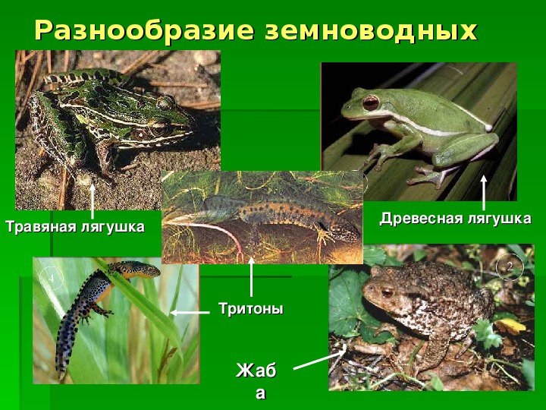

Slide 16
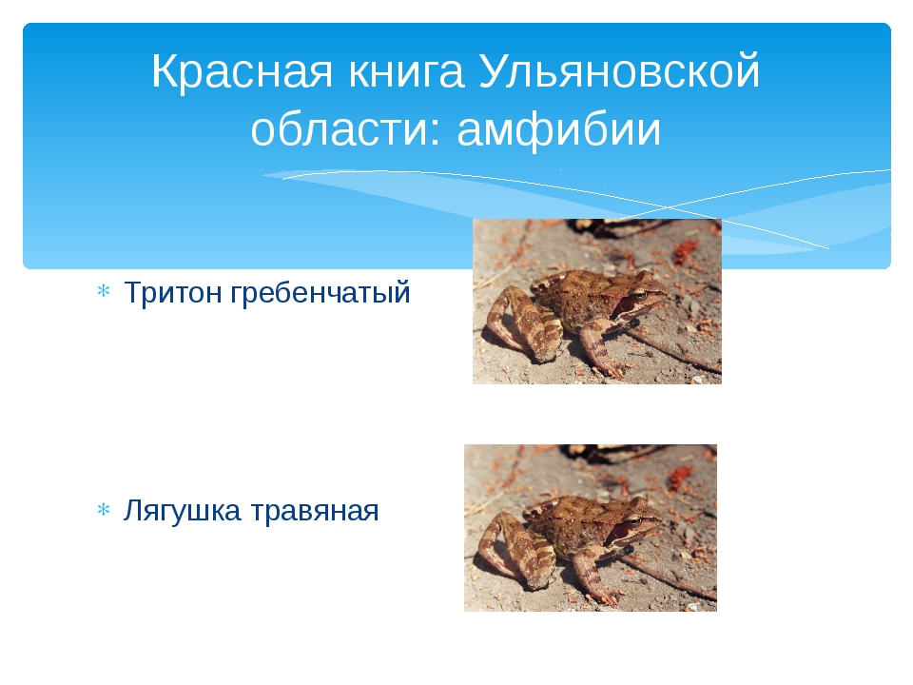
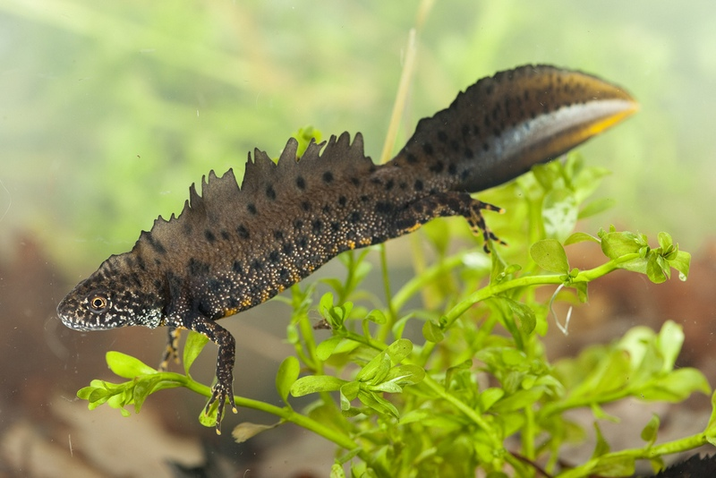
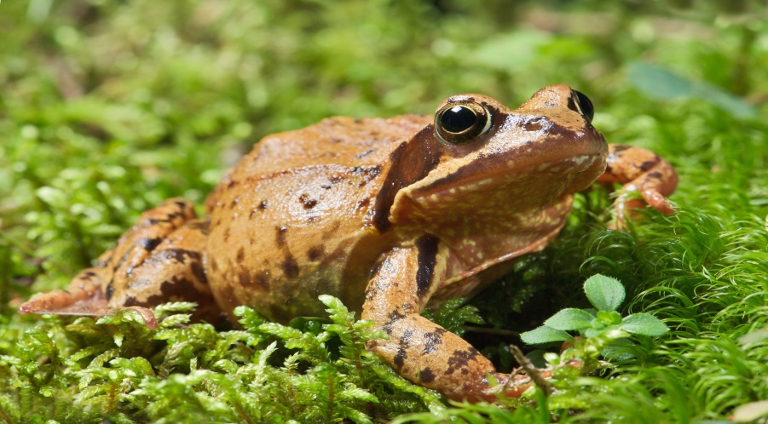

Slide 17
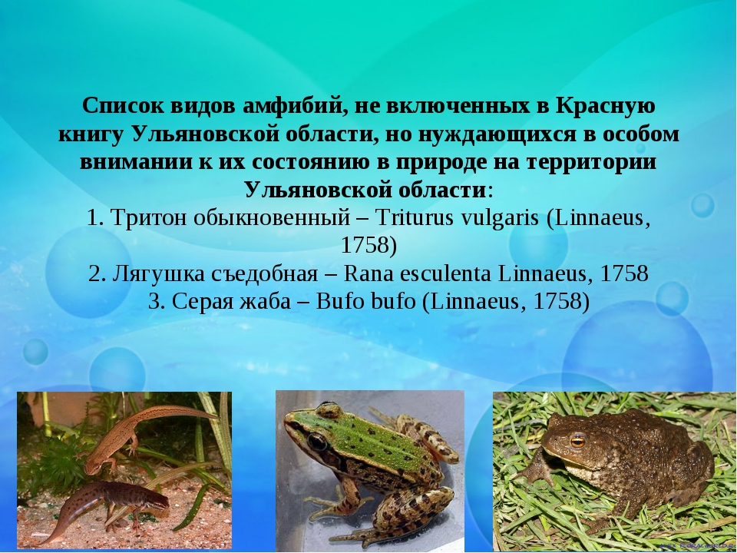

Slide 18
Решите кроссворд
В клетках нужно записать названия тех земноводных, которые заканчиваются на букву “а”

Slide 19
Ответы
1. Жаба
2. Квакша
3. Лягушка
4. Крестовка
5. Саламандра

Slide 20
Домашнее задание
Изучите п.38, ответьте на вопросы
Подготовьте на выбор:
1. Биологическую сказку о Земноводных
2. Кроссворд по теме “Многообразие Земноводных”
3. Интересные сообщения об Амфибиях
4. Рисунки с изображением Амфибий

Slide 21
Девиз урока
«И зверье, как братьев наших меньших,
никогда не бил по голове»
(С.Есенин)

Slide 22
Давайте:
Любить родную природу
Не засорять водоёмы
Охранять Земноводных, которые играют такую большую роль в природе!

